Slide 1
Analyse globaler Land-Ozean-Temperaturanomalien
Projekt von Fink Erwin

Slide 2
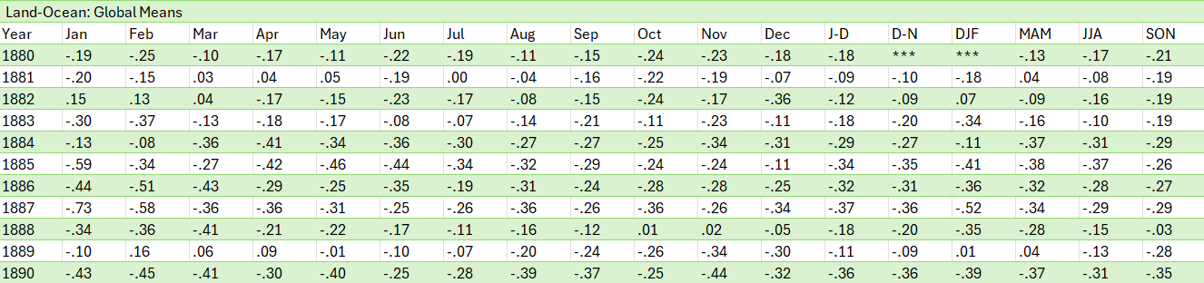
Der Datensatz
Quelle:
GISTEMP Team, 2025: GISS Surface Temperature Analysis (GISTEMP), version 4. NASA Goddard Institute for Space Studies. Dataset accessed 2026-01-18 at https://data.giss.nasa.gov/gistemp/
Lenssen, N., G.A. Schmidt, M. Hendrickson, P. Jacobs, M. Menne, and R. Ruedy, 2024: A GISTEMPv4 observational uncertainty ensemble. J. Geophys. Res. Atmos., 129, no. 17, e2023JD040179, doi:10.1029/2023JD040179.
Daten sind Anomalien (Abweichungen von der mittleren Temperatur der entsprechenden Spalte in den Jahren 1951-1980

Slide 3
Datenbereinigung
Überschrift wurde nicht miteingelesen
Erste Zeile (Jahr 1880) wurde wegen fehlenden Einträgen entfernt
Zwei Spalten mussten in numerische Werte umgewandelt werden

Slide 4
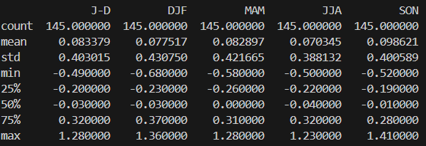
Statistische Zusammenfassung
Mittlere Anomalie: 0.08 °C
Stärkste Schwankungen im Winter, geringste im Sommer
Kältestes Jahr war 1909 mit einer Anomalie von -0.49 °C
Wärmstes Jahr war 2024 mit einer Jahresanomalie von 1.28 °C
Kältester Winter: -0.68 °C
Wärmster Sommer: 1.23 °C, Wärmster Herbst: 1.41 °C

Slide 5
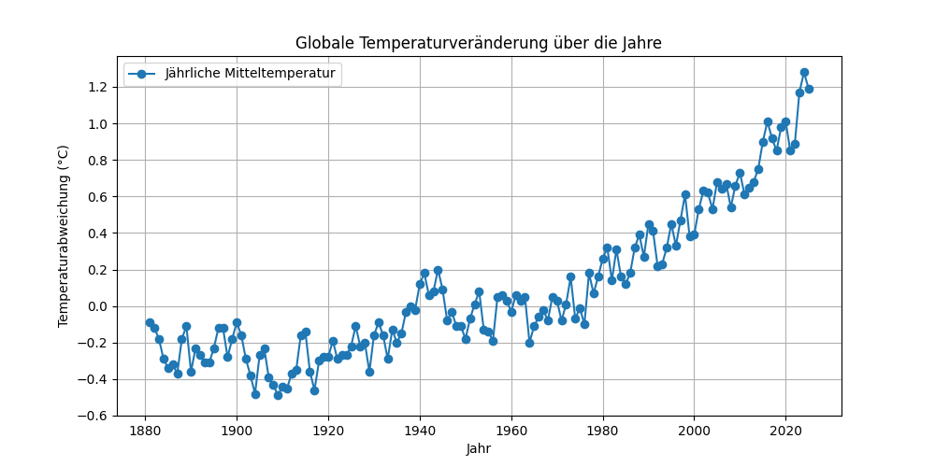
Globale Temperaturentwicklung
keine tendenzielle Temperatursteigung in den Jahren 1880-1940
1940-1945 Temperaturanstieg durch Zweiten Weltkrieg
Bis 1980 stets im Bereich -0.2°C bis 0.2°C
Seit 1980 tendenzieller Anstieg mit Unterbrechungen in der Coronazeit
Danach erneut starker Anstieg im Jahr 2023

Slide 6
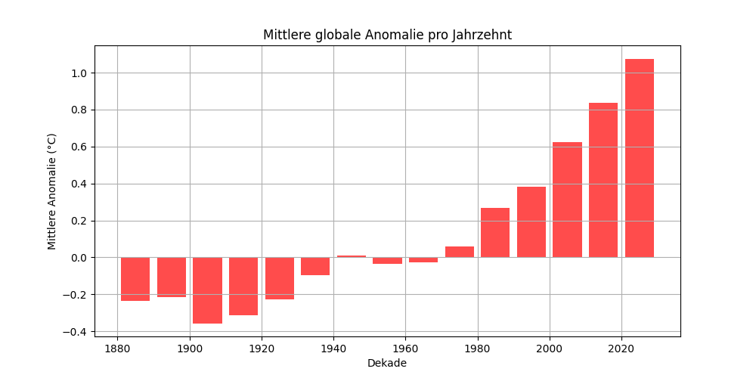
Temperatur pro Jahrzehnt
Kältestes Jahrzehnt (1901-1910)
Danach Anstieg der durchschnittlichen Temperatur pro Jahrzehnt um 0.1°C
Kaum Anstieg im Bereich 1940-1980
Seit 1980 ist jedes Jahrzehnt deutlich wärmer als das vorige

Slide 7
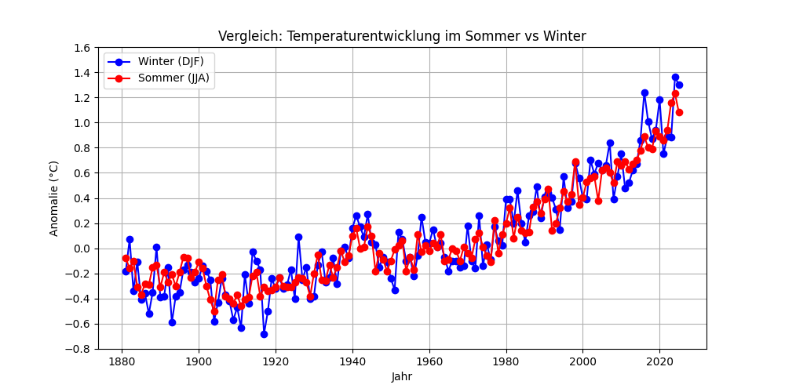
Sommer und Winter-Vergleich
1880-1920: Immer wieder kalte Winter
Danach wenig Auffälligkeiten
2017-2025: Starke Schwankungen bei Wintertemperaturen

Slide 8
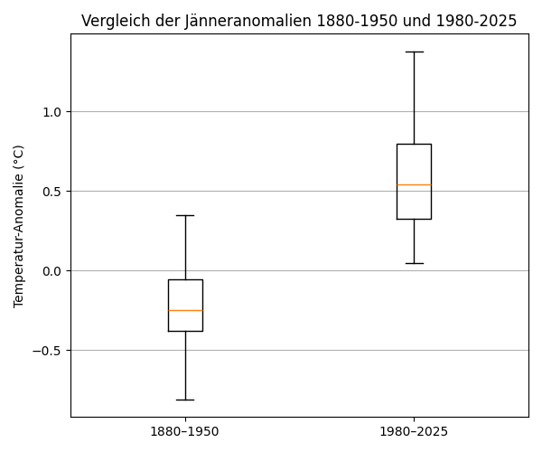
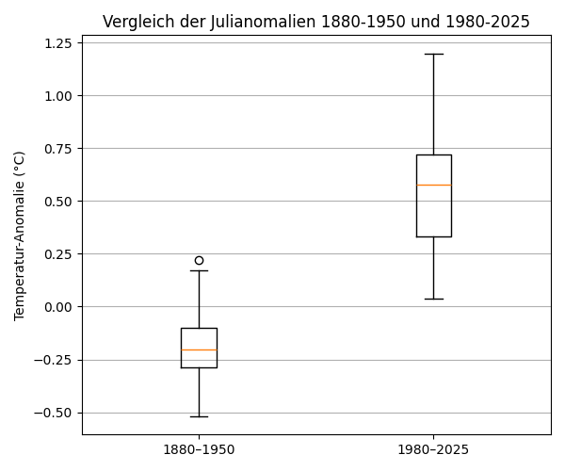
Jänner und Juli-Vergleich
Temperaturen stabiler in den Jahren 1880-1950

Slide 9
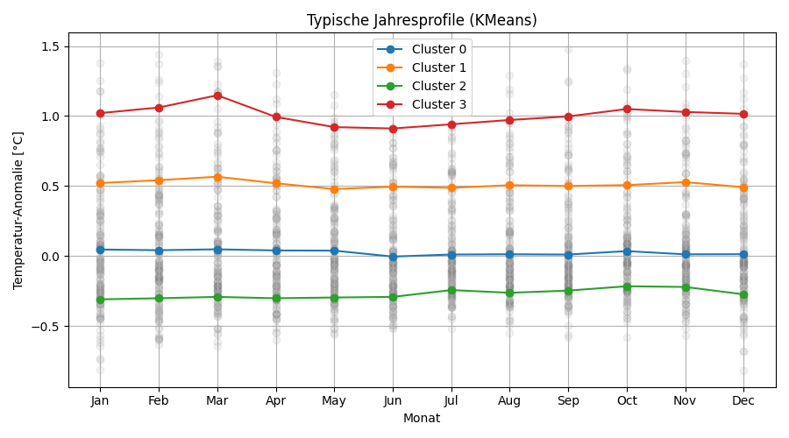
Cluster-Erkennung

Slide 10
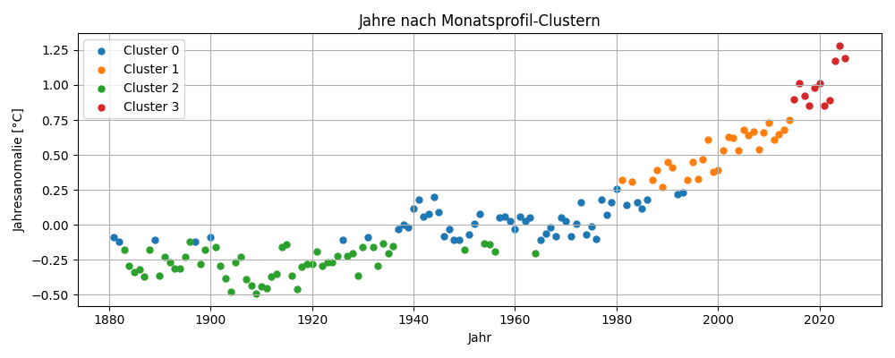
Jahre nach Monatsprofil-Clustern

Slide 11
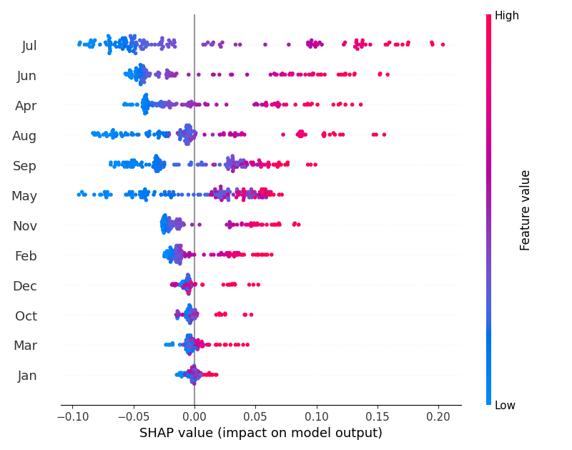
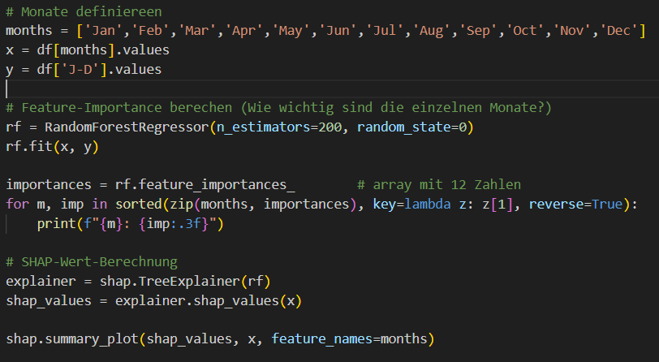
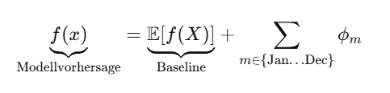
Wichtigkeit der einzelnen Monate

Slide 12
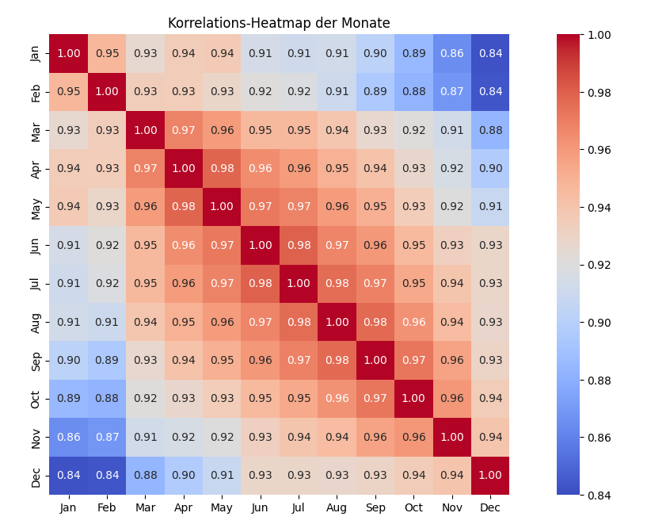
Korrelation zwischen den Monaten

Slide 13
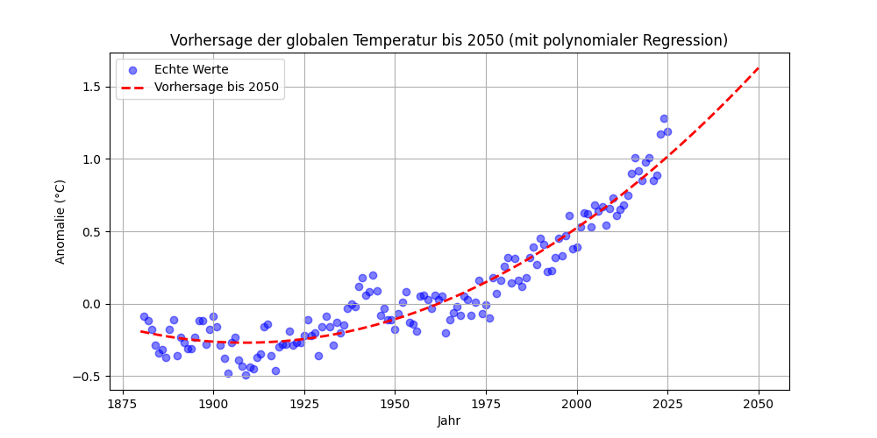
„Prognose“ bis 2050 mit allen Daten
Prognose mit polynomialer Regression
Prognostiziert Temperaturanomalie von 1.63°C (Anstieg um 0.44 °C vom J-D von 2025)

Slide 14
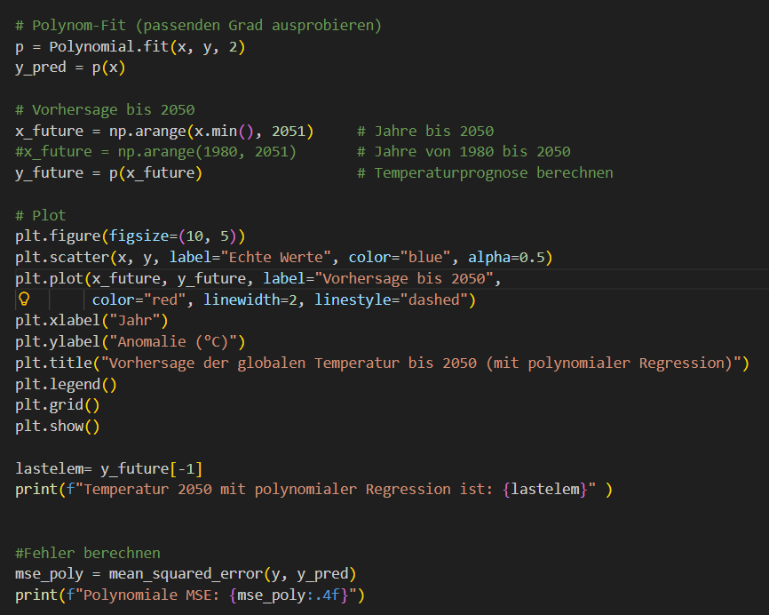
Code zur polynomialen Regression

Slide 15
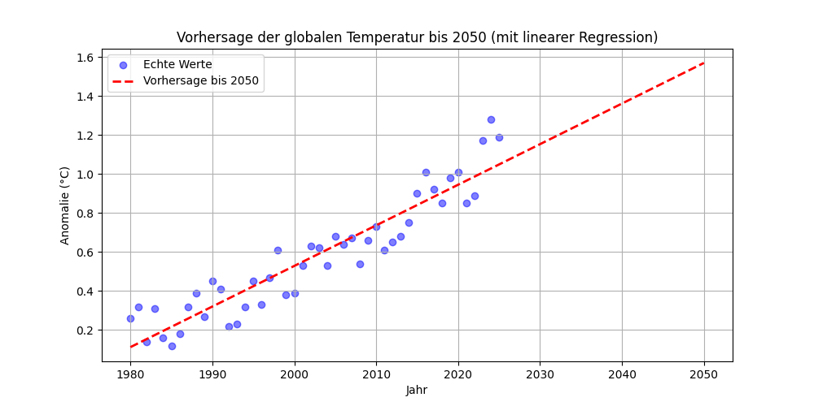
„Prognose“ bis 2050 mit Daten ab 1980
Prognose mit linearer Regression
Prognostiziert Temperaturanomalie von 1.57°C (Anstieg um 0.38 °C vom J-D von 2025)
1.6°C, wenn Punkte in Coronazeit ausgenommen werden

Slide 16
Temperatur-Prädiktion mit LSTM
LSTM: Long-Short-Term-Memory
Neuronales Netz für Zeitreihen, das sich wichtige Informationen über viele Zeitschritte hinweg merken kann.
Lernt aus einer bestimmten Anzahl an vergangenen Monaten die Temperatur für den darauffolgenden Monat
Speichert relevante Muster (Trends, Jahreszykeln) und vergisst unwichtige Informationen

Slide 17
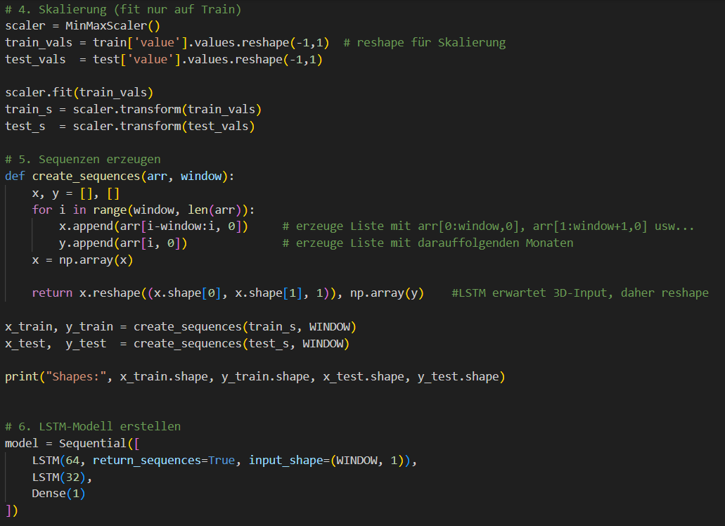
Codeausschnitt für L

Slide 18
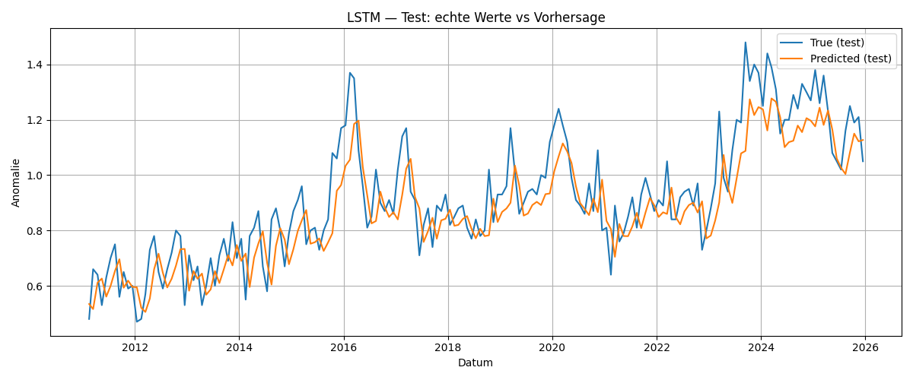
Wie gut sagt LSTM Anomalien von 2010 bis 2025 voraus?
Vorhersage für Jänner 2026: 1.09 °C
Vergleich: Jänner 2023: 0.88 °C
Jänner 2024: 1.25 °C
Jänner 2025: 1.38 °C
MAPE: 10.85%

